Slide 1
Формирование у обучающихся вторых классов умения работать с информацией на уроках математики
Работу выполнила:
студентка 441 группы
Вилесова Елена Дмитриевна
Руководитель:
кандидат педагогических наук, доцент
Худякова Марина Алексеевна

Slide 2
Основные понятия
Информационная культура – это умение целенаправленно работать с информацией и использовать ее для получения, обработки передачи компьютерную информационную технологию, современные технические средства и методы (Зенкин О.Н. Психолого-педагогический журнал Гаудеамус).
Информационная компетентность – это интегрированное понятие информационной грамотности и культуры и умения осуществлять информационную деятельность (Паршукова Г.Б. Диагностика и формирование: монография/НГТУ).
Информационная грамотность — это способность человека осознать потребность в информации, умение эффективно её искать, анализировать и использовать (Новиков А.М. Педагогика: словарь системы основных понятий).

Slide 3
Взаимосвязь основных понятий
Информационная культура
Информационная
компетентность
Информационная
грамотность
Работа с
информацией
Умение работать с информацией ‒ это совокупность знаний, умений, навыков, которые позволяют личности воспринимать, анализировать и отбирать информацию.

Slide 4
Классификация умений работать с информацией
по представлению информации:
в виде схемы; в виде таблицы.
по информационной безопасности:
правила информационной безопасности в повседневной жизни и в сети Интернет.
Классификация
умений работать с информацией
по подбору информации:
иллюстративный материал к тексту выступления; соотносить иллюстративный материал с необходимым текстом.
по источнику информации:
учебник; цифровые электронные средства; справочник; Интернет.
по анализу информации:
тестовая ; изобразительная ; звуковая ; информация в соответствии с учебной задачей.

Slide 5
Педагогические технологии
Технология развития критического мышления
Приемы:
«Инсерт»
«Толстые» и «тонкие» вопросы
«Верные и неверные утверждения»
«Ромашка Блума»
«Шерлок Хомс» и др.
Триз
Приемы:
«Да/Нет»
«Лови ошибку»
«Составление плана»
«Системный лифт»
«Создай паспорт» и др.

Slide 6
Средства формирования умения работать с информацией на уроках математики
Текст – это зафиксированная на каком-либо материальном носителе человеческая мысль.
Текст
Сплошной
Несплошной
Это непрерывный текст разных типов и жанров: описание, повествование, рассуждение.
Это тексты, в которых информация представленная в графическом виде.

Slide 7
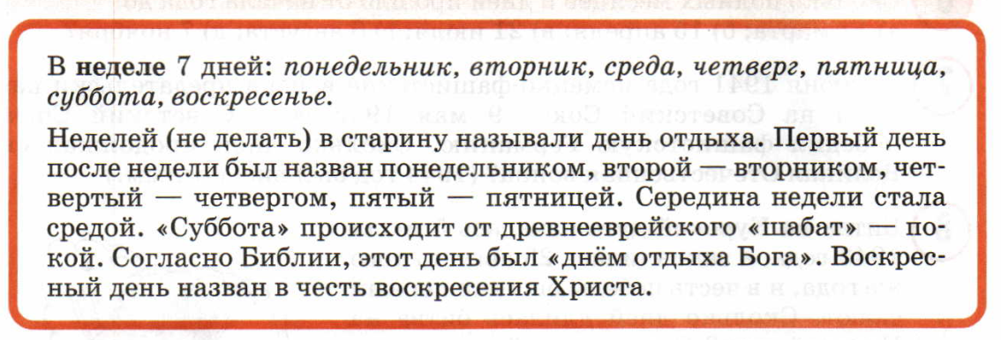

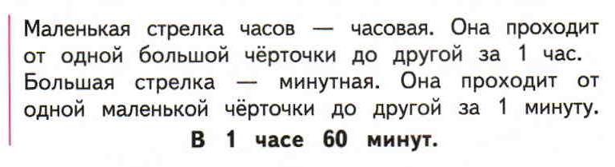
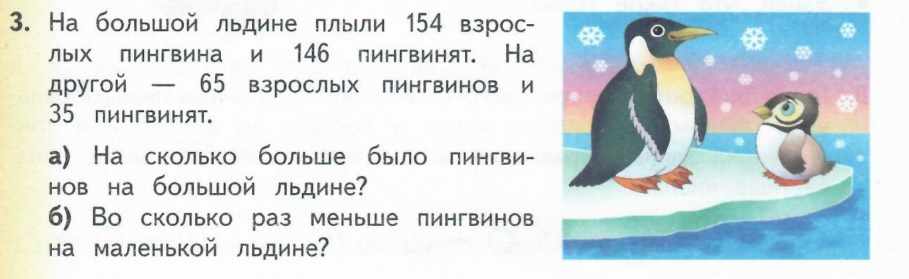
Сплошные тексты из учебников математики
Правила
Исторические справки
Задачи
Сообщающие справки

Slide 8
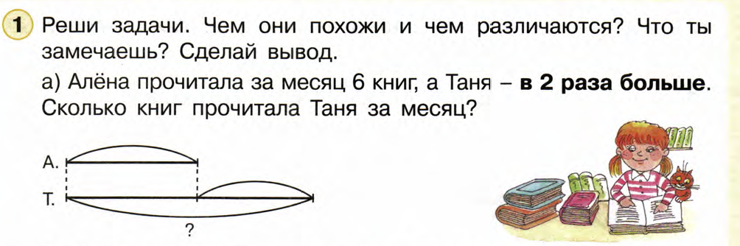
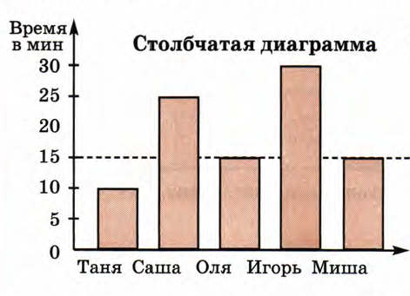
Несплошные тексты из учебников математики
Схемы
Таблицы
Диаграммы

Slide 9
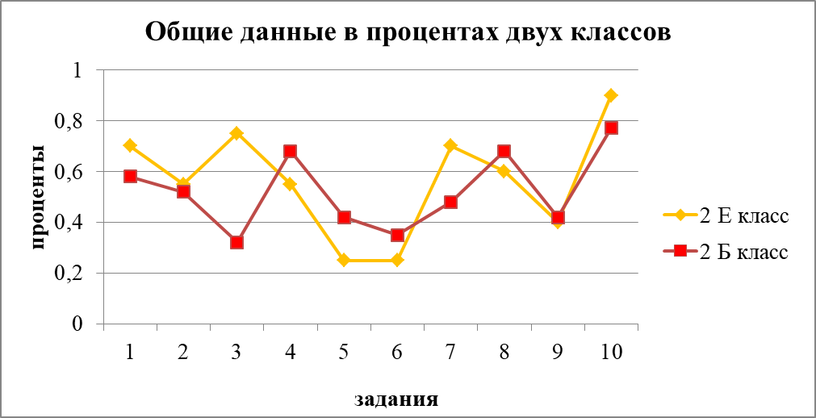
Результаты опытной работы
Цель опытной работы: выявить у второклассников уровень сформированности умений работать с информацией, представленной в текстах, рисунках, таблицах.
Диагностическая работа состояла из 10 заданий.

Slide 10
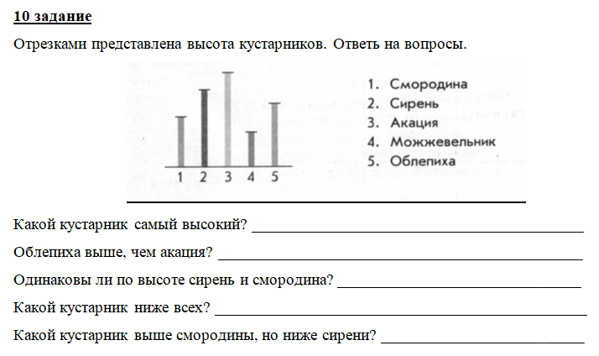
Высокие показатели
умение определять достоверную информацию с помощью столбчатой диаграммы

Slide 11
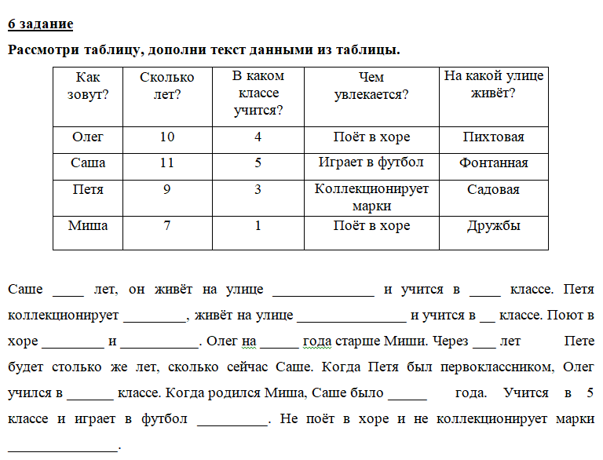
Низкие показатели
умение восстанавливать текст, используя информацию из таблицы

Slide 12
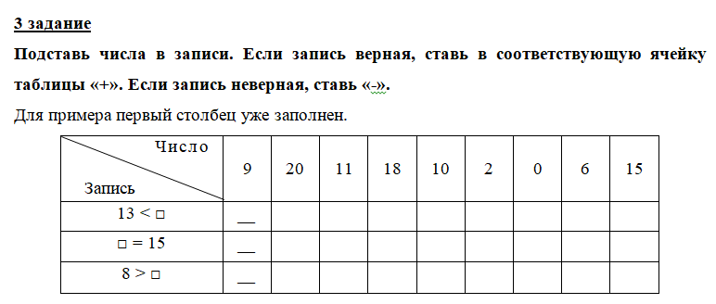
Не совпадение в результатах выполнения заданий
умение работать с таблицей
2 «Б» класс (32%), 2 «Е» класс (75%)

Slide 13
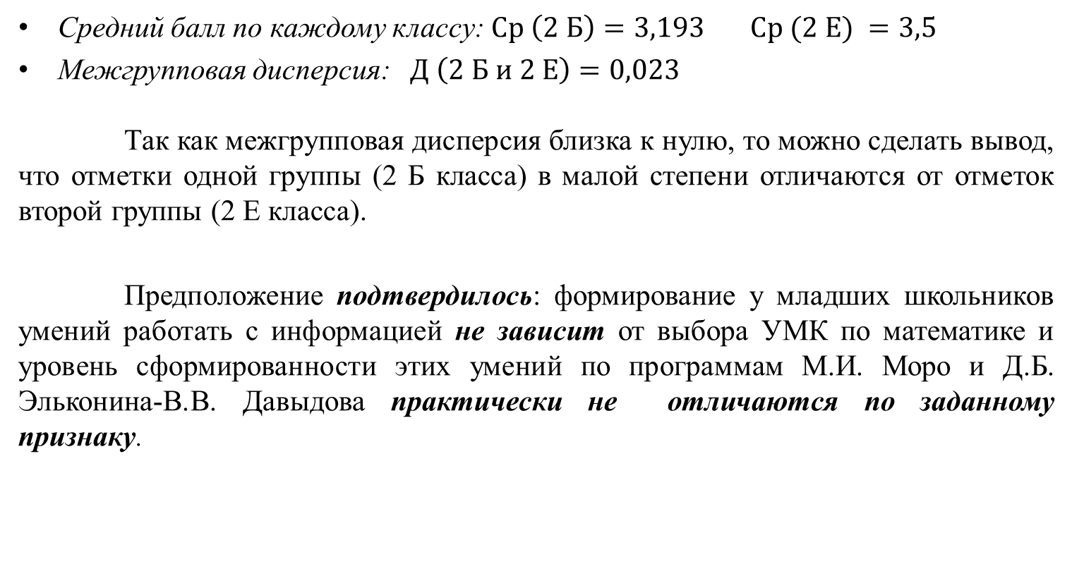
Результаты опытной работы
Средний балл по каждому классу:$Ср \left(2 Б\right)=3,193 Ср (2 Е) =3,5$
Межгрупповая дисперсия:$Д \left(2 Б и 2 Е\right)=0,023$
Так как межгрупповая дисперсия близка к нулю, то можно сделать вывод, что отметки одной группы (2 Б класса) в малой степени отличаются от отметок второй группы (2 Е класса).
Предположение подтвердилось: формирование у младших школьников умений работать с информацией не зависит от выбора УМК по математике и уровень сформированности этих умений по программам М.И. Моро и Д.Б. Эльконина-В.В. Давыдова практически не отличаются по заданному признаку.

Slide 14
Примеры заданий на основе сплошного текста
Тема урока: Длина. Масса. Вместимость
Формируемое умение: преобразовывать информацию из одной формы в другую (из текста в таблицу)
Этап урока: первичное закрепление с проговаривание во внешней речи.
Задание: Заполни таблицу данными из текста.
Вид обезьяны | Длина тела в см | Длина хвоста в см | Масса

Slide 15
Примеры заданий на основе сплошного текста
Тема урока: Длина. Масса. Вместимость
Формируемое умение: находить нужную информацию в тексте, заданную в явном виде
Этап урока: первичное закрепление с проговаривание во внешней речи.
Задание: Ответь на вопросы
Какой вид обезьяны имеет самый длинный хвост? _________________
Какой вид обезьяны имеет самую маленькую массу? _______________
Какой вид обезьяны относят к подотря­ду полуобезьян? _____________

Slide 16

Примеры заданий на основе несплошного текста
Формируемое умение: выделять необходимую информацию из иллюстративного материала (билета)
Этап урока: включение в систему знаний и повторение.
Задание: Ответь на вопросы, извлекая информацию из билета
«Поход в театр»
1) В каком городе находится театр, где действителен этот билет?
2) Как называется спектакль?
3) Какова цена билета?
4) Где сидел человек, который купил этот билет?
5) Когда был спектакль и в какое время?

Slide 17
Примеры заданий на основе несплошного текста
Тема урока: Деление с остатком
Формируемое умение: работать с таблицей
Этап урока: первичное закрепление с проговаривание во внешней речи.
Задание: Заполни таблицу
Делимое | 683 | 456 | 382 | 847
Делитель | 5 | 6 | 5 | 6
Неполное частное
Остаток

Slide 18
Спасибо за внимание!

